Slide 1
ActiveX原理及开发指南
applechang

Slide 2
ActiveX & BHO
1.脚本可访问插件
2.浏览器框架插件

Slide 3
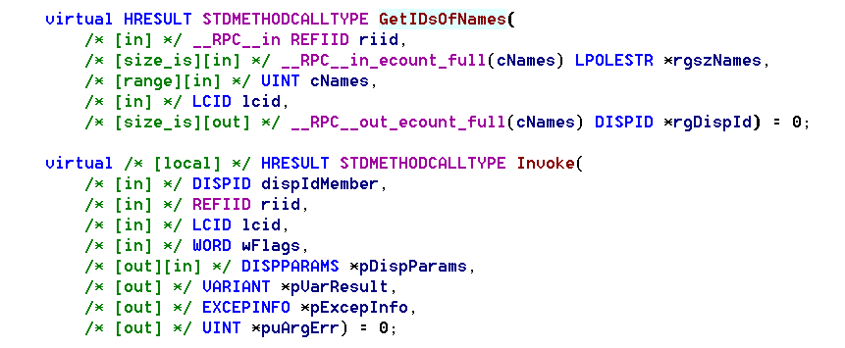
IDispatch简介

Slide 4
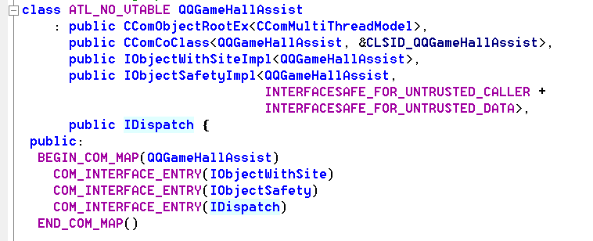
一个COM对象
1.继承类厂接口
2.集成IObjectWithSith
3.集成Idispath双接口

Slide 5
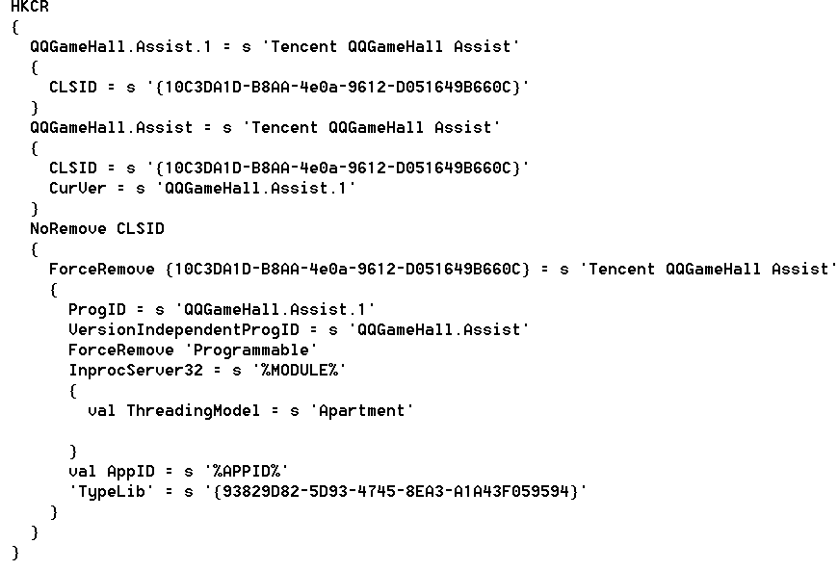
如何让IE浏览器找到

Slide 6
谢谢

